Slide 1
웹프로그래밍 팀프로젝트 교내 분실물 관리 웹페이지
2021108240 강다연
2021108255 김채연

Slide 2
목차
주제선정동기
역할 분배
웹페이지 이용 대상자
웹페이지 소개(사용자 모드)
웹페이지 소개(관리자 모드)
잘한 점과 아쉬운 점

Slide 3
주제 선정 동기
제주대학교 커뮤니티에 분실물 찾는 글이 올라오는 것을 보고 생각하게 되었다.

Slide 4
역할 분배
2021108240 강다연
PPT 제작
스토리보드 작성
웹 페이지 제작
2021108255 김채연
PPT 수정
스토리보드 작성
웹 페이지 제작

Slide 5
웹페이지 이용 대상자
교내에서 분실한 사람 누구든지
재학생, 졸업생, 교직원, 방문자 등

Slide 6
사용자 모드
웹페이지 사용자
찾는 분, 습득하신 분 클릭-> 게시글 작성 신청
게시물 작성 : 물건 종류 체크
찾는 분: 게시물 선택하여 위탁장소 확인
게시물 검색 버튼
카드 습득자 : 이름 확인 후 위탁장소 확인
찾는 분 : 분홍색 계열
습득하신 분 : 하늘색 계열

Slide 7
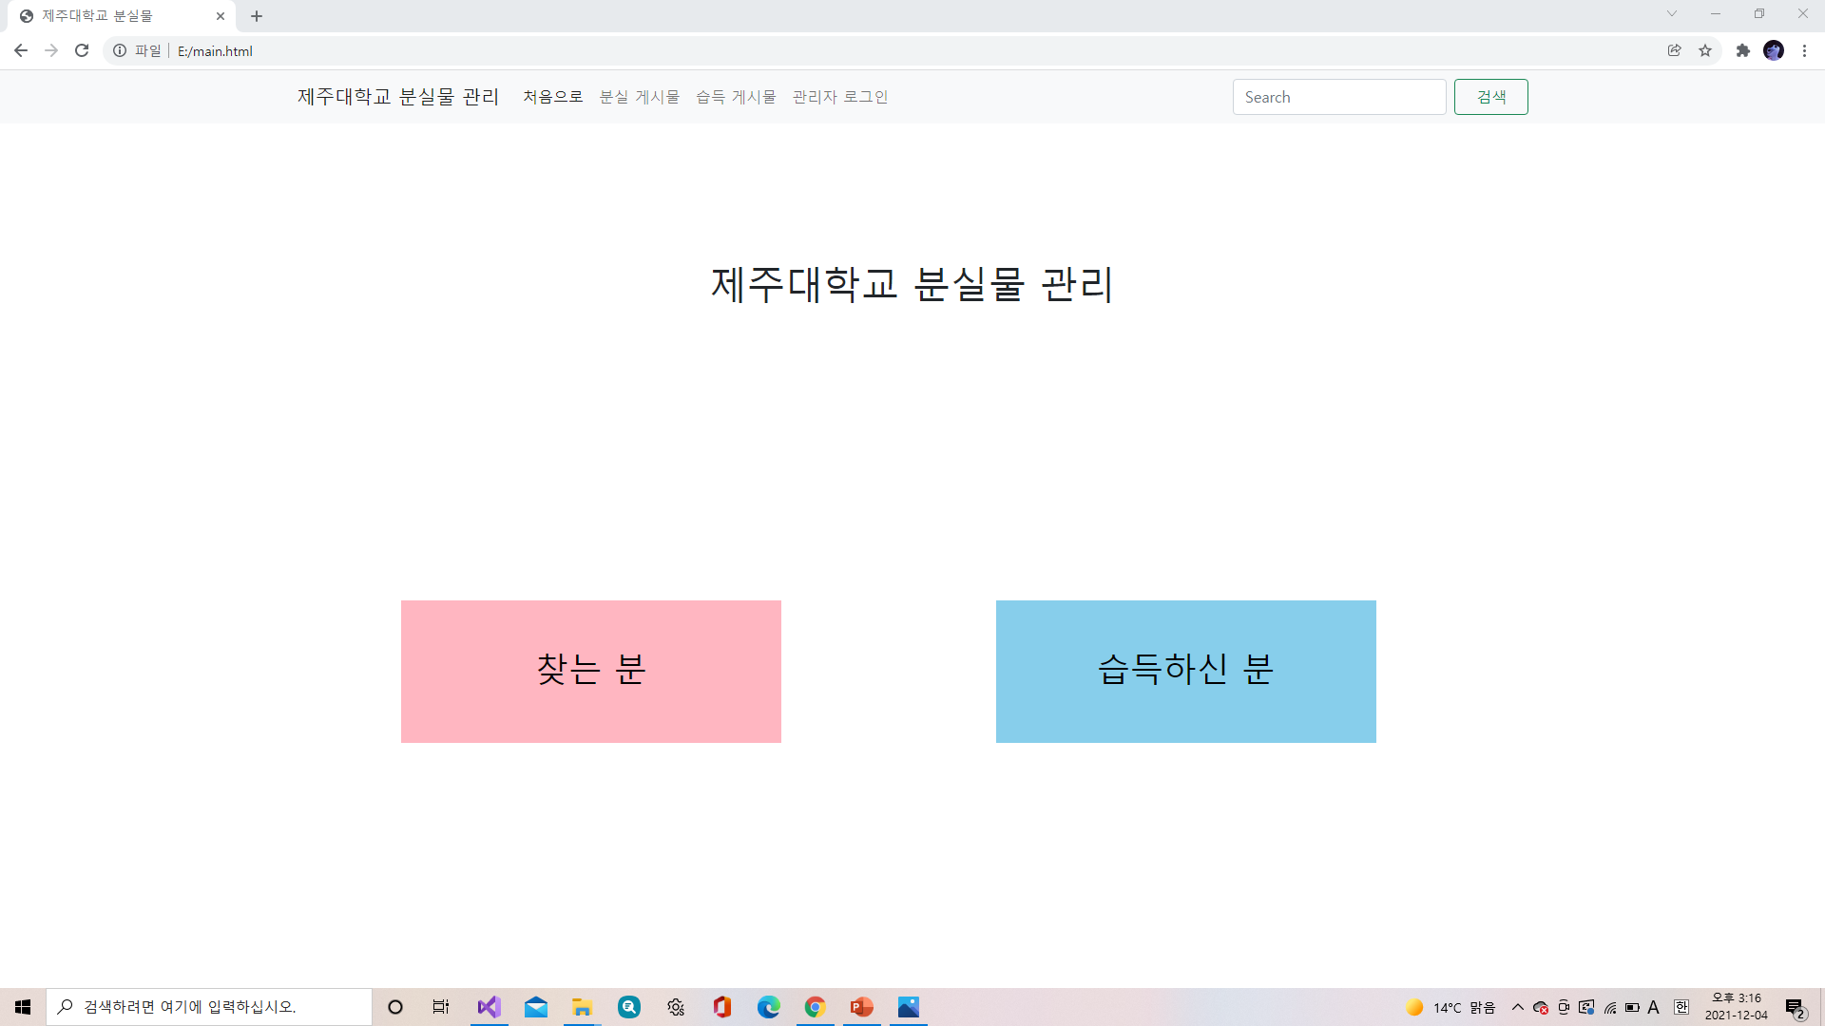
Notes:
제주대학교 분실물 관리 웹페이지의 메인 페이지이다.
물건을 잃어버린 사람은 ‘찾는 분’ 버튼을 클릭, 물건을 습득한 사람은 ‘습득하신 분’ 버튼을 클릭하여 게시물을 작성한다.
위의 메뉴에서 메인, 분실 게시물, 습득 게시물, 관리자 로그인, 검색을 할 수 있다.

Slide 8
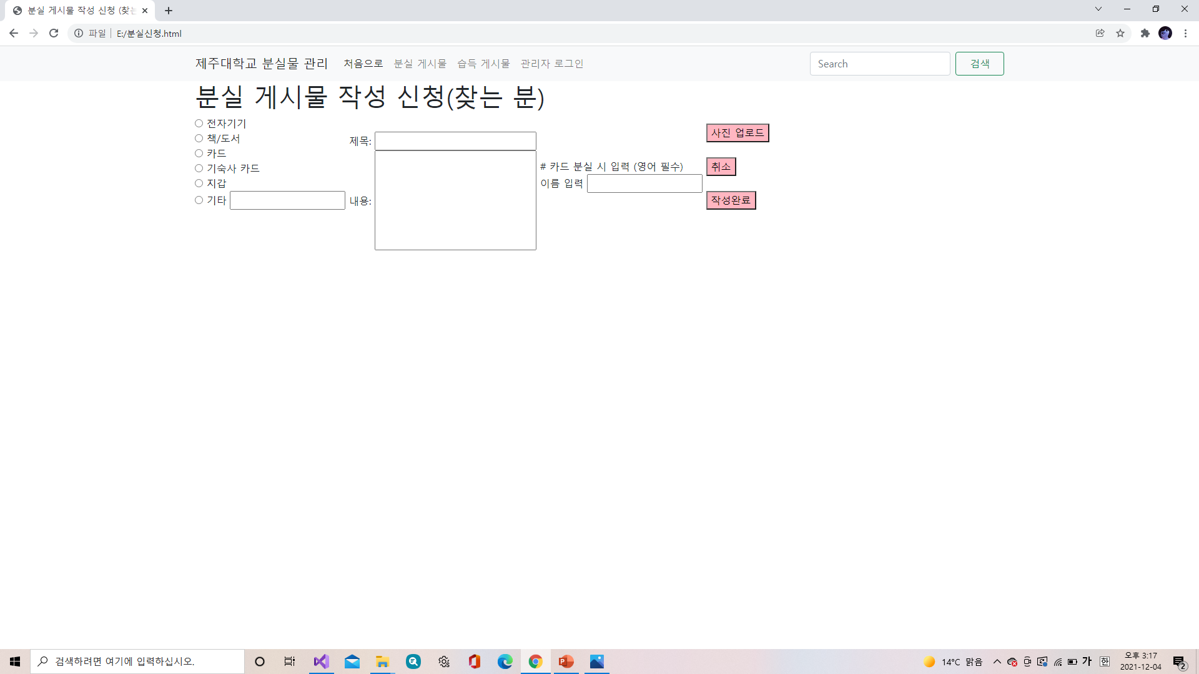
Notes:
분실 게시물 작성 신청 페이지이다.
왼쪽에서 잃어버린 물건의 분류를 선택하고, 제목과 내용을 입력한다.
카드를 분실한 사람은 카드 명의자 이름을 입력한다.

Slide 9
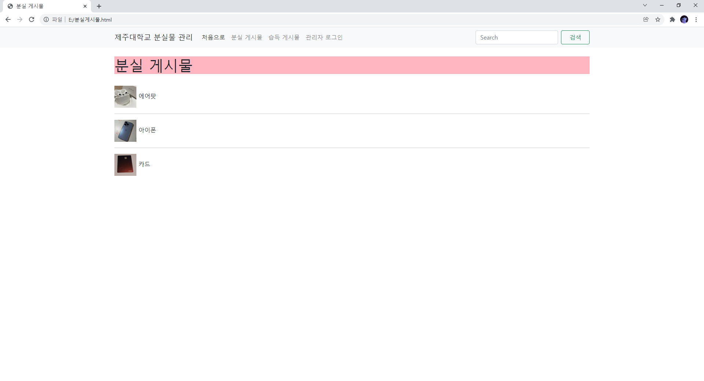
Notes:
분실 게시물 페이지이다.

Slide 10
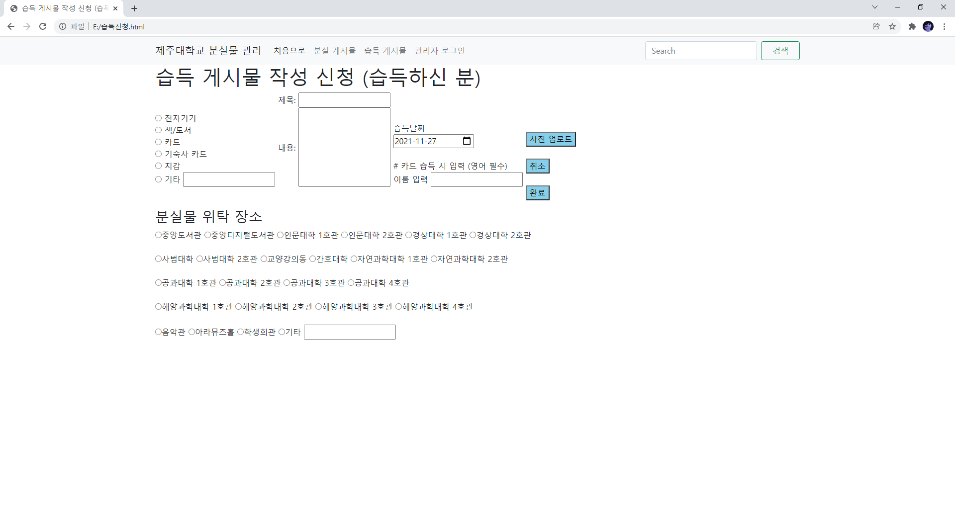
Notes:
습득 게시물 작성 신청 페이지이다.
물건의 종류를 선택하고 제목, 내용, 습득날짜를 입력한 후 분실물 위탁 장소를 선택한다.

Slide 11
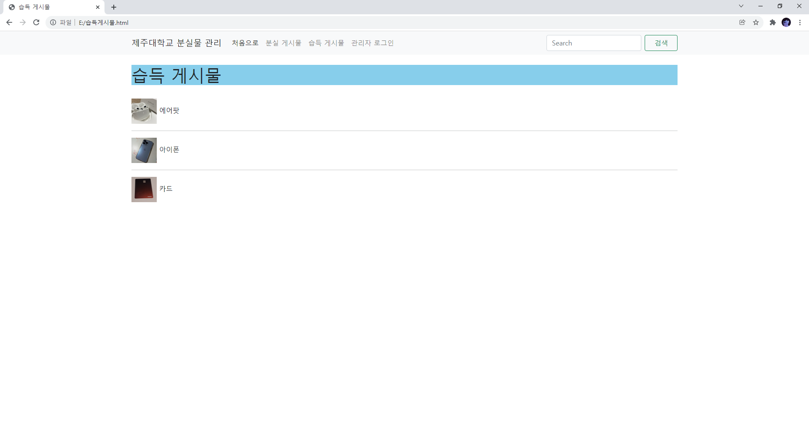
Notes:
습득 게시물 페이지이다.

Slide 12
관리자 모드
관리자: 로그인 페이지에서 로그인
메뉴바 선택, 관리자 페이지로 이동 가능
관리자 페이지: 신청 게시물 확인/수정/게시 가능
관리자 모드 : 갈색 계열
관리자 ID : admin PW : 1234

Slide 13
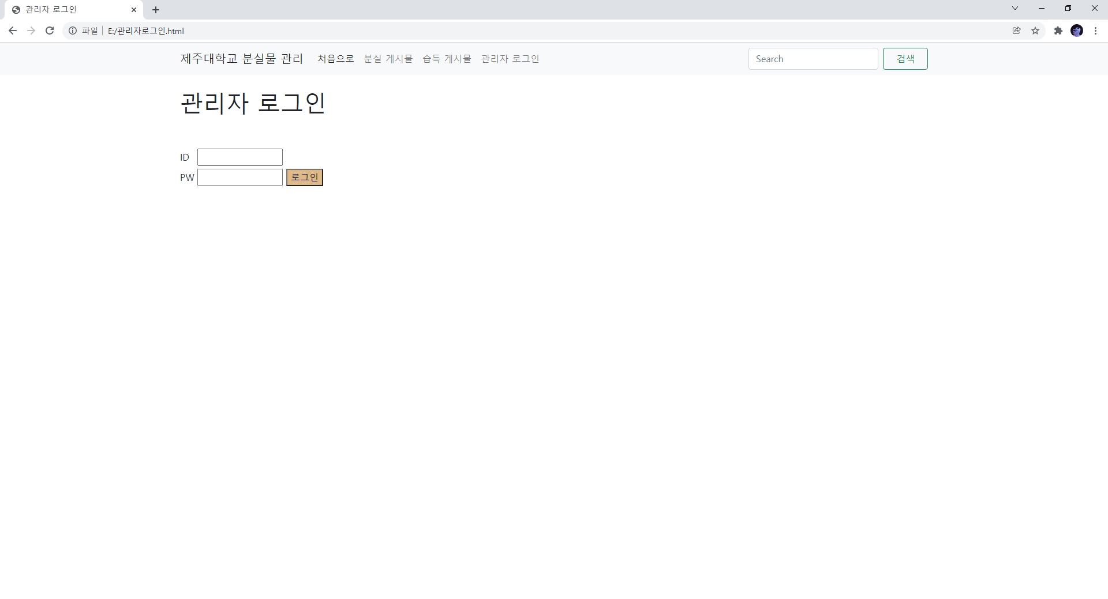
Notes:
위의 메뉴에서 관리자 로그인을 누르면 보이는 관리자 로그인 페이지이다.
아이디는 admin 이고, 비밀번호는 1234 이다.

Slide 14
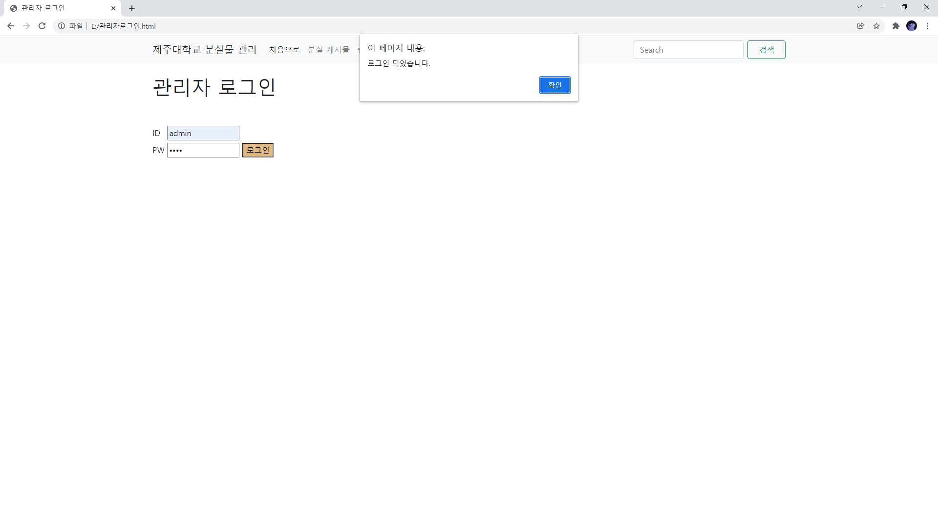

Slide 15
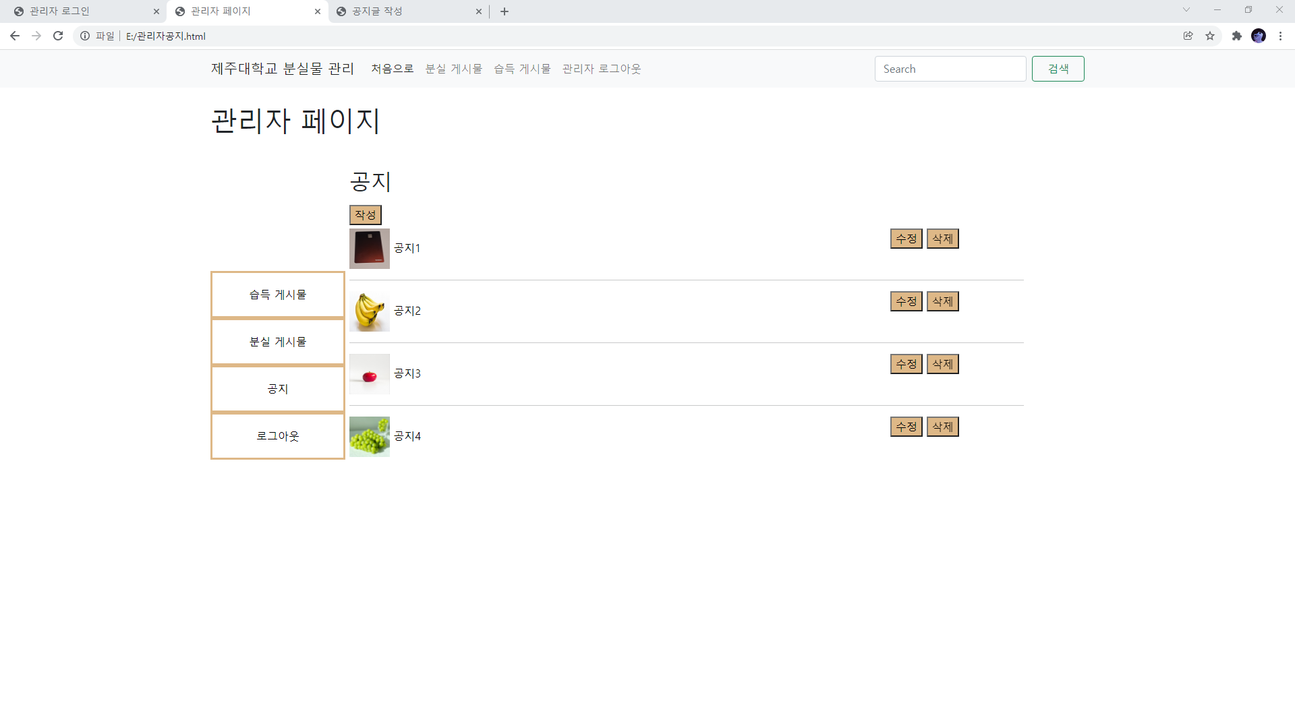
Notes:
관리자 로그인을 했을 때 보이는 화면이다.
공지글을 작성, 수정, 삭제할 수 있다.

Slide 16
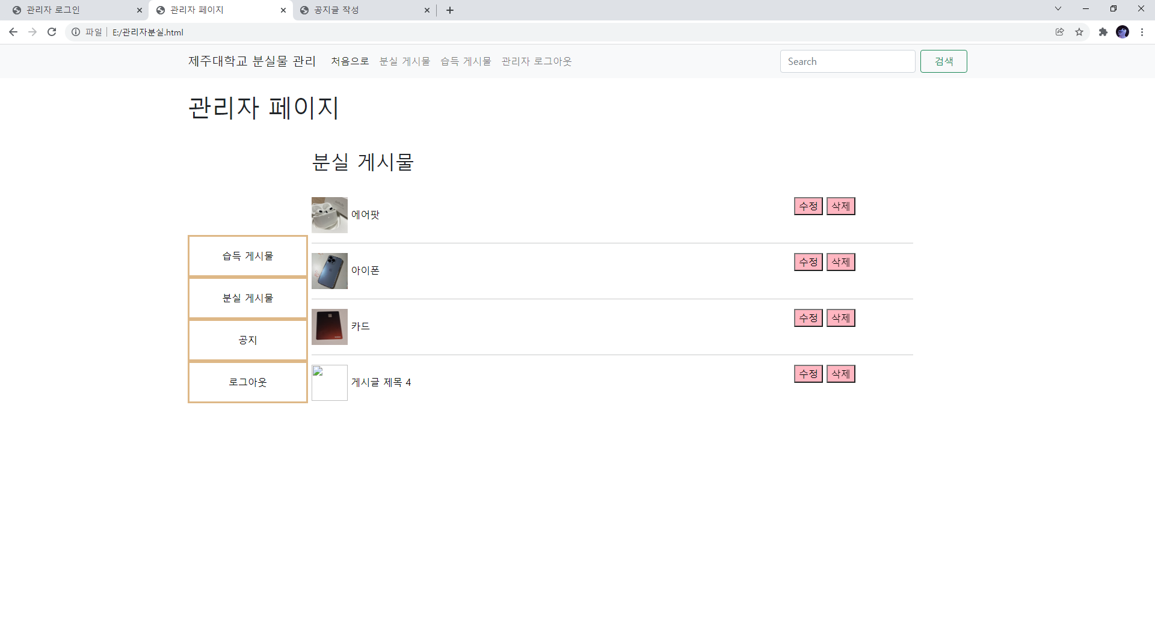
Notes:
관리자 분실 게시물 페이지이다.
게시물을 수정, 삭제할 수 있다.

Slide 17
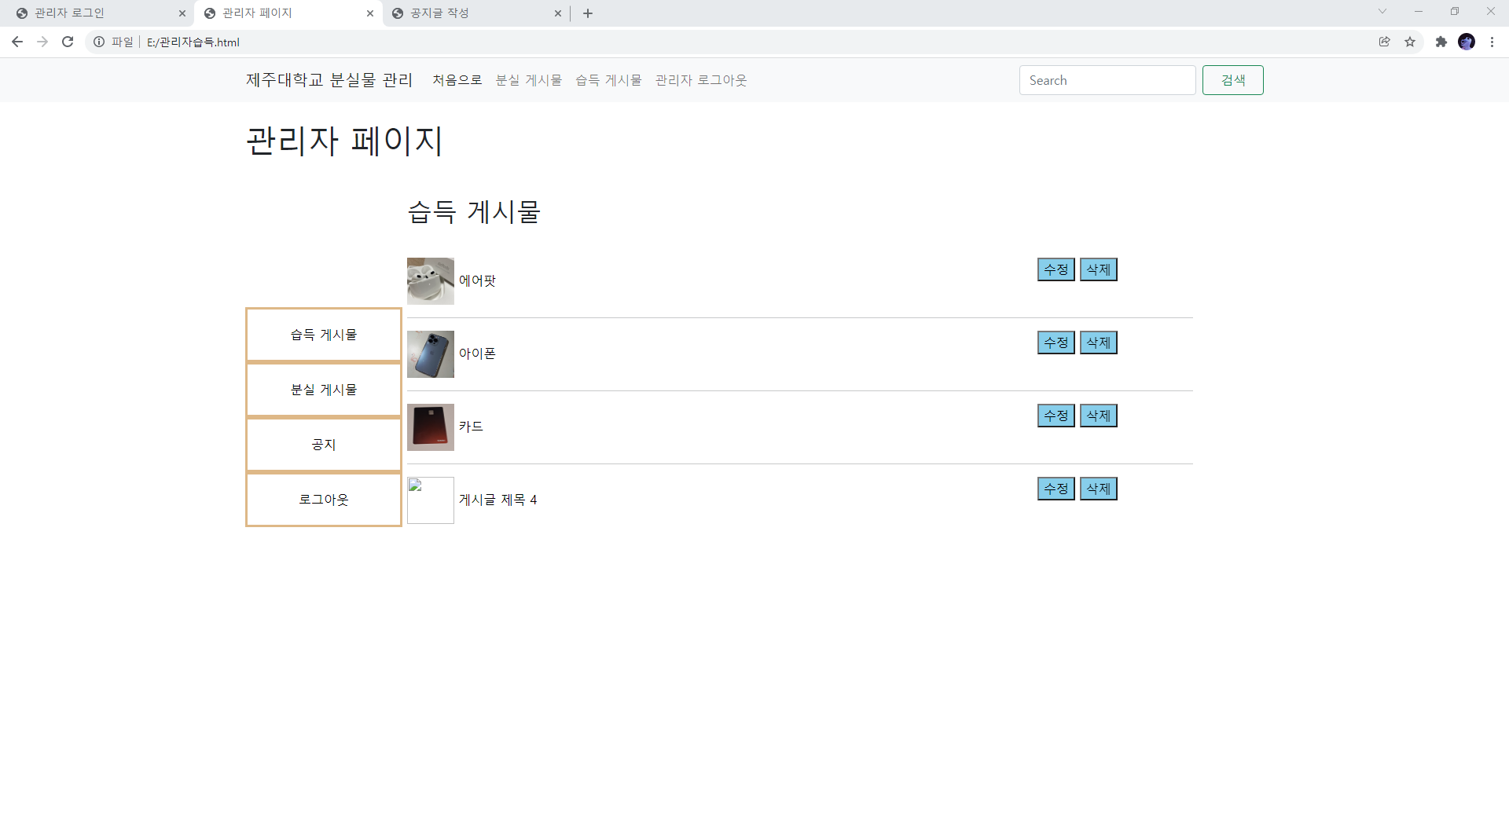
Notes:
관리자 습득 게시물 페이지이다.
게시물을 수정, 삭제할 수 있다.

Slide 18
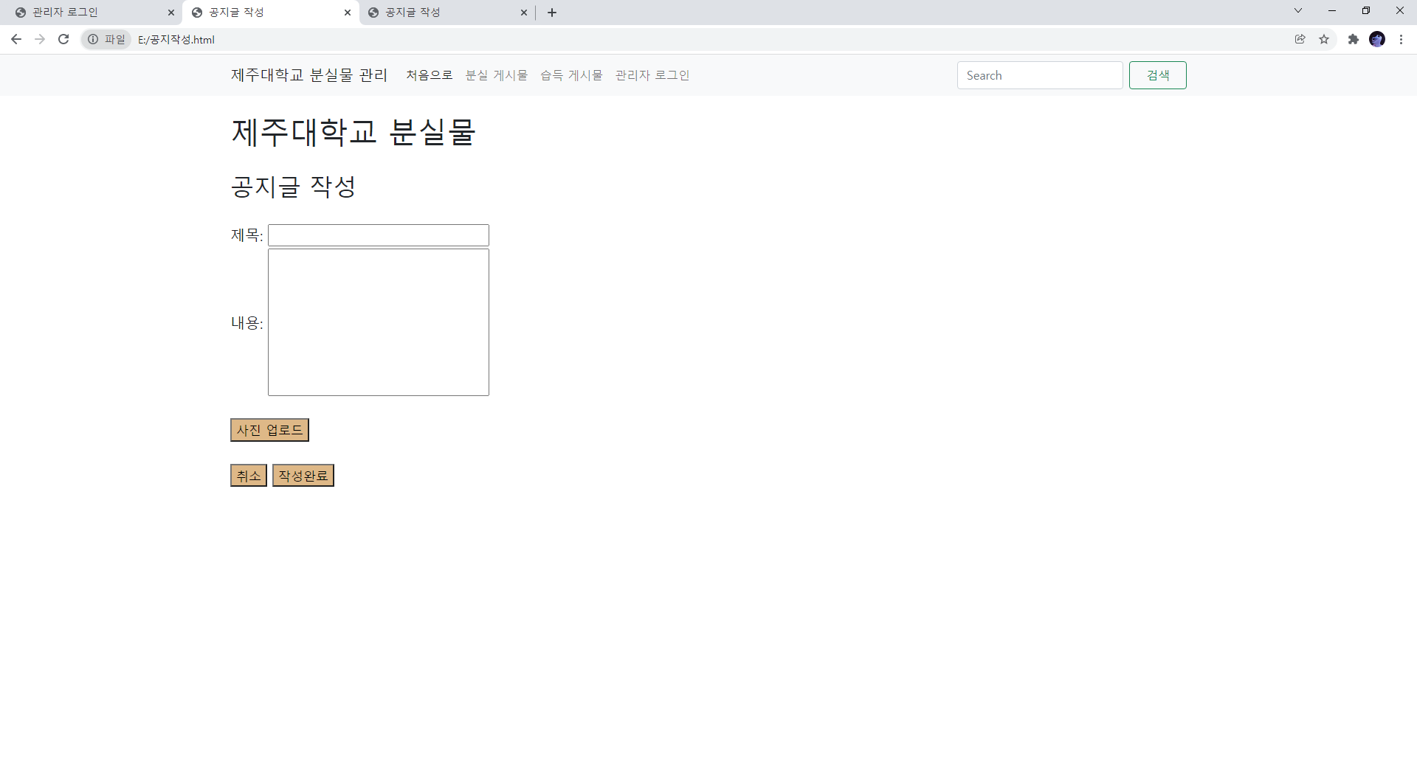
Notes:
관리자가 공지글을 작성하는 페이지이다.

Slide 19
잘한 점과 아쉬운 점
찾는 분과 습득하신 분의 색을 잘 나누어 비슷하게 생긴 페이지임에도 어떤 페이지에 있는지 구분하기 쉽다.
데이터베이스를 배울 시간적 여유가 없어서 화면에 보이는 부분만 작성하게 되었다.
관리자 아이디와 비밀번호를 쉽게 볼 수 있다.

